Slide 1

RPA 활용
Text Analysis 시스템
Text Analysis System with RPA
1차 중간발표

Slide 2
Contents
01
프로젝트 분석 및 설계
02
진행상황
03
이슈상황
04
향후 일정

Slide 3
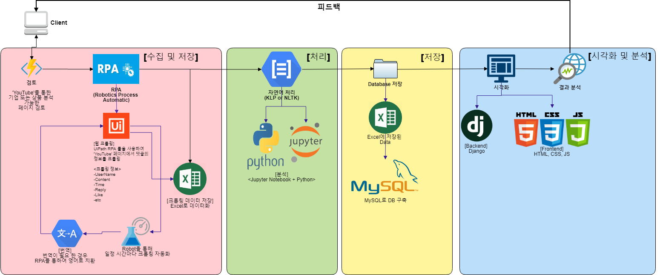
01
프로젝트 분석 및 설계

Slide 4
01
프로젝트 분석 및 설계

Slide 5
01
프로젝트 분석 및 설계

Slide 6
01
프로젝트 분석 및 설계

Slide 7
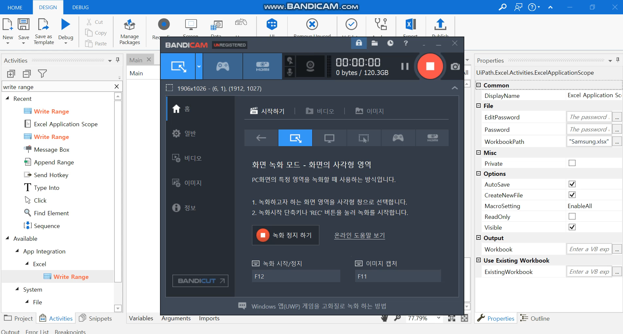
02
진행상황
데이터 수집
초기 단계 – 데이터 많은 Samsung 채널 위주의 수집
RPA 사용해 웹 크롤링 프로세스 구성 - 유저,시간,댓글을 excel로 저장
향후, 데이터 수집 방법 확대 예정 데이터가 적은 제품의 경우 여러 동영상의 데이터를 종합하여 수집 계획

Slide 8
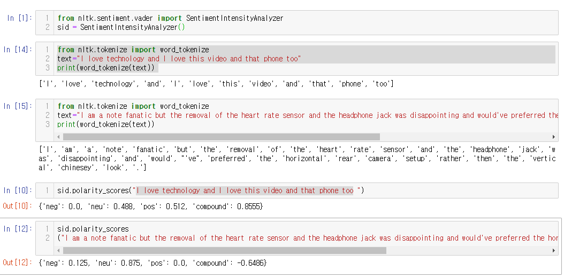
02
진행상황
자연어 처리
Python 기반의 nltk API사용
RPA로 크롤링한 데이터 분석
댓글의 내용을 감정분석 (긍정/부정/중립 분석) 향후 댓글의 댓글, Like수 등 분석 데이터 종류와 분석 기법 다양화 예정

Slide 9
03
이슈상황
이슈 상황 | 내용
데이터 수집 중복 방지 | 주기적으로 댓글 데이터 수집 (1일에 1~2회) 같은 내용 수집 방지를 위한 방안 필요 댓글 내용 / 시간을 기준으로 중복 데이터 방지 계획
데이터의 정확한 시간 추적 어려움 | 유튜브의 댓글은 업로드된 정확한 시간이 나타나지 않음 시간이 지난 댓글 데이터는 일일 단위의 정확한 분석에 사용하기 힘듦 데이터 크롤링 시점 이전에 업로드된 데이터는 분석 주기를 달리해야 할 것으로 예상
다양한 언어 | 수집하는 데이터가 다양한 언어로 되어 있음 자연어 처리를 하려면 한 가지 언어로 통일할 필요성 자연어 처리가 가장 용이한 영어로 1차 번역 처리 후 NLP과정을 적용해야 할 것 Googletrans, Papago, MS translator 등의 API를 사용하는 방안 계획 중
수집할 데이터 선정 | 댓글에 달리는 댓글의 경우, 동영상에 관한 내용들이 아닐 수 있다. (1차 댓글에 대한 논쟁인 경우를 판별해 낼 수 있는 방법 고안 필요)

Slide 10
04
향후 일정
 |  | 9월 |  |  | 10월 |  |  |  | 11월 |  |  |  |  | 12월
1 | RPA / 자연어 처리 기술 개별학습, 정보수집
2 | UiPath 툴을 사용한 RPA 기술 구현
3 | 자연어처리 구현(NLTK툴 이용)
4 | 웹을 통한 UX/UI, 데이터 시각화 구현
5 | 2차 중간발표 (10.28)
5 | 논문 작성 (11.22 제출)
6 | 점검 및 테스트
7 | 최종발표 (12.2)

Slide 11
Q&A

